Slide 1
Backup Slide

Slide 2
ご説明する内容
スフェロイド
Spheroid
かたまり
細胞群の3次元の塊
オルガノイド
Organoid
幹細胞から誘導された機能細胞群
アセンブロイド
Assembloid
異種オルガノイドを合成した多機能性合成細胞群
キメロイド
Chimeroids
発生由来の異なる多種オルガノイドを合成した細胞群

Slide 3
キメロイド
？
Chimeroids

Slide 4
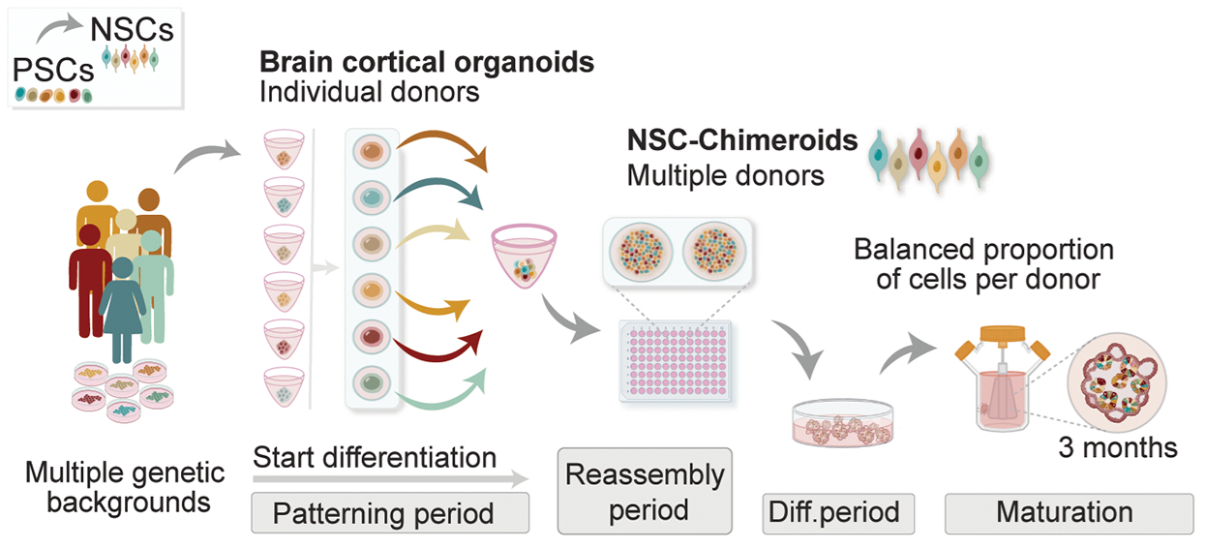
キメロイド（Chimeroids）
（出所）米国立衛生研究所PubMed：https://pubmed.ncbi.nlm.nih.gov/38926573/

Slide 5
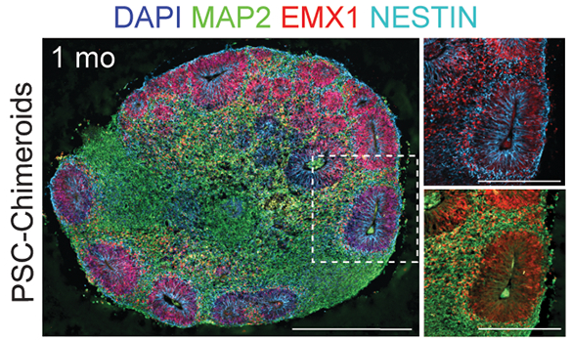
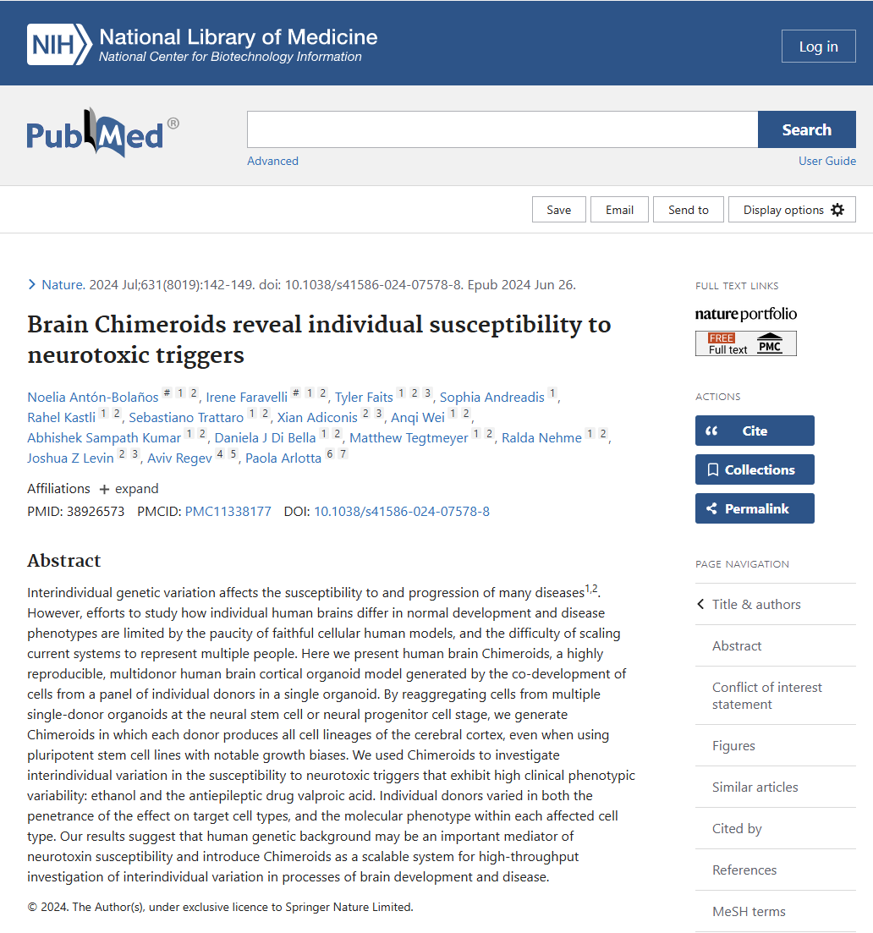
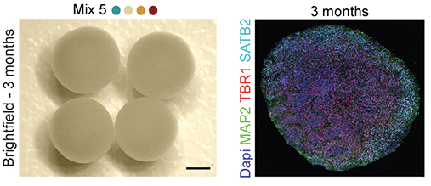
キメロイド（Chimeroids）
（出所）米国立衛生研究所PubMed：https://pubmed.ncbi.nlm.nih.gov/38926573/

Slide 6
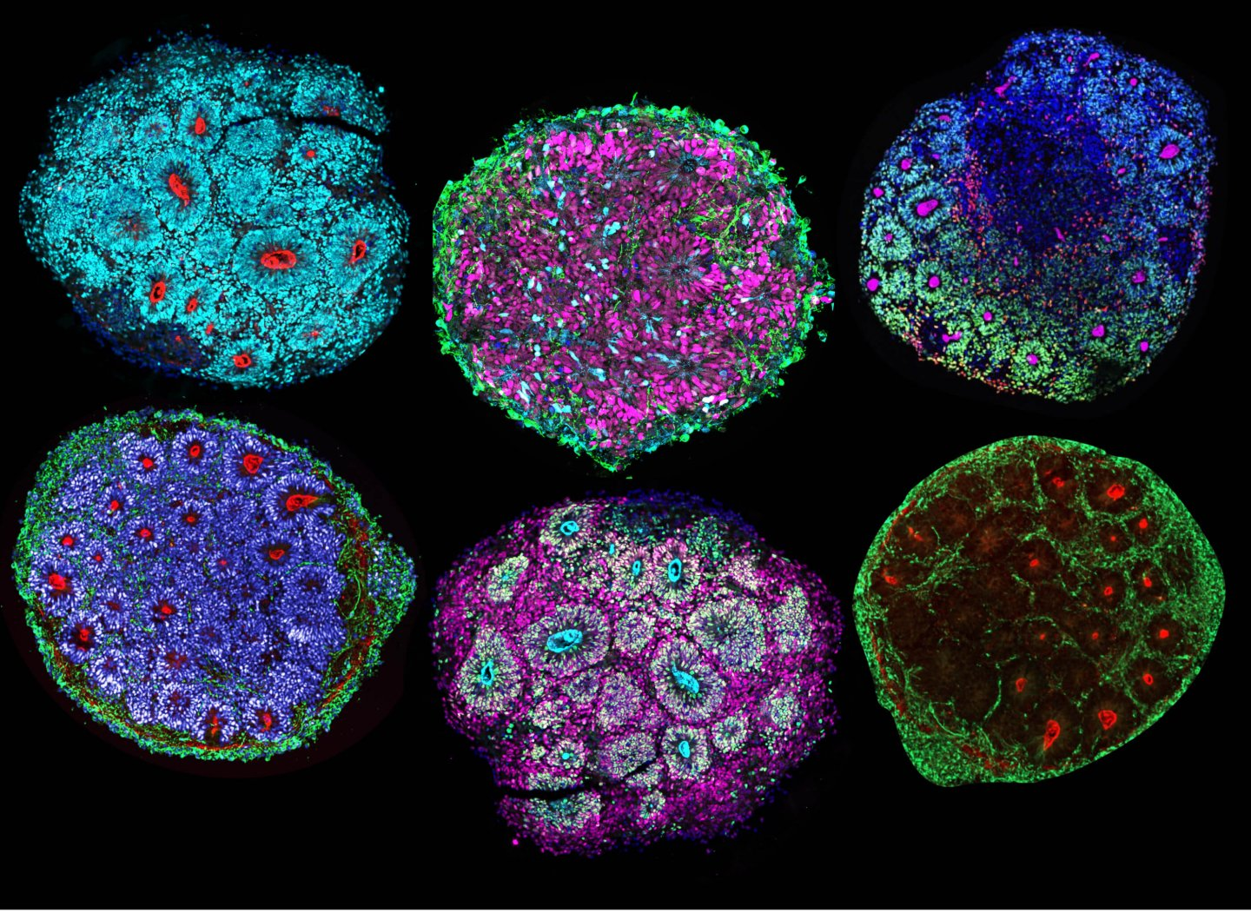

Composition of brain chimeroids. Credit: Noelia Antón-Bolaños and Irene Faravelli
（出所）HARVARD Department of Stem Cell and Regenerative Biology:
https://hscrb.harvard.edu/news/brain-chimeroids-reveal-susceptibility-to-brain-triggers/

Slide 7
コネクトイド
？

Slide 8
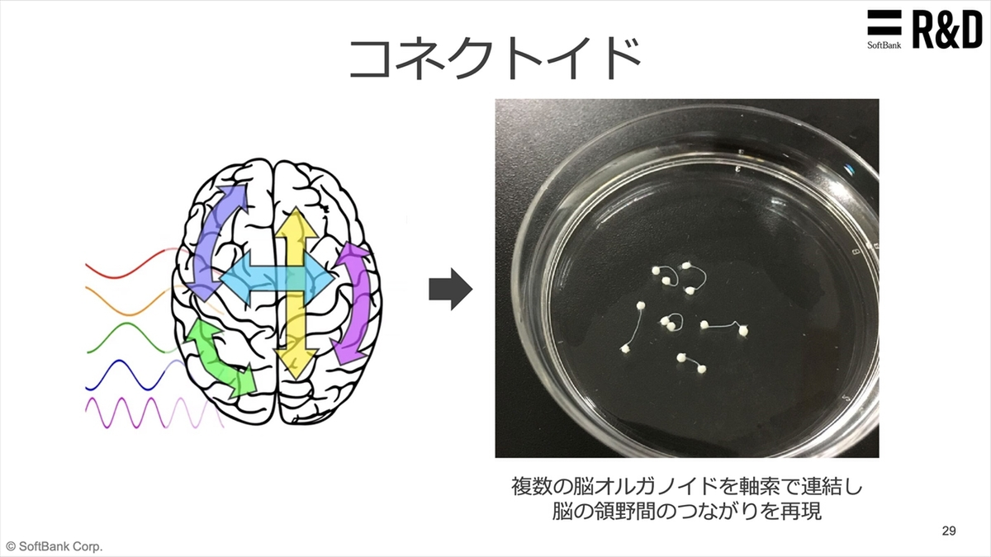
（出所）週刊アスキー：https://weekly.ascii.jp/elem/000/004/246/4246608/

Slide 9
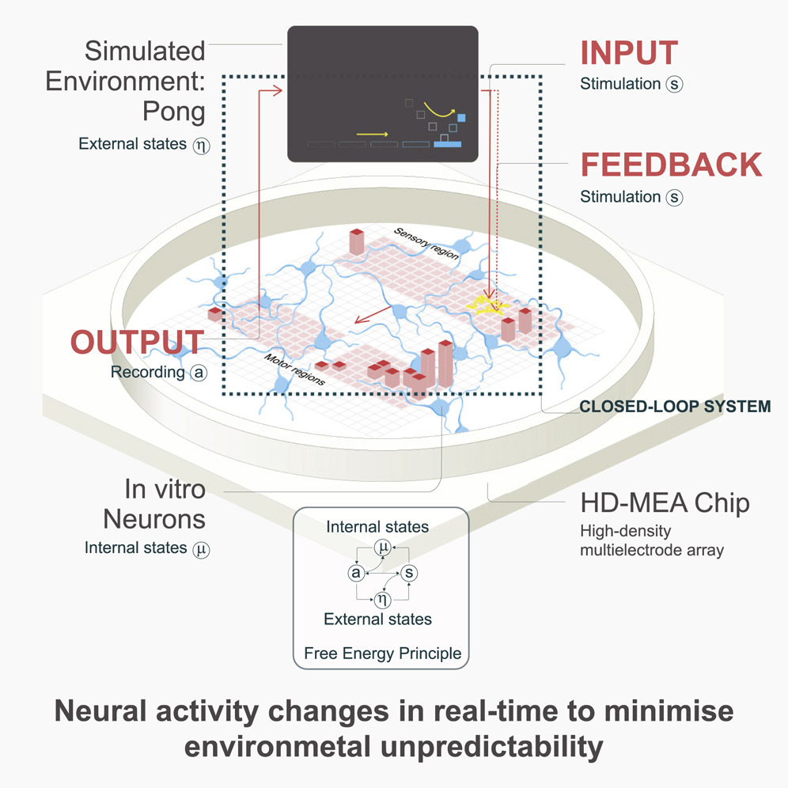
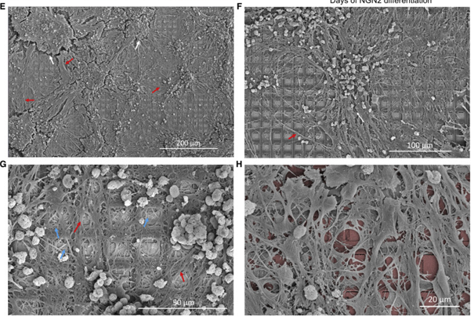

In vitro neurons learn and exhibit sentience when embodied in a simulated game-world
https://www.cell.com/neuron/fulltext/S0896-6273(22)00806-6?_returnURL=https%3A%2F%2Flinkinghub.elsevier.com%2Fretrieve%2Fpii%2FS0896627322008066%3Fshowall%3Dtrue#
Neuron DOI: (10.1016/j.neuron.2022.09.001)
Copyright © 2022 The Author(s) Terms and Conditions

Slide 10
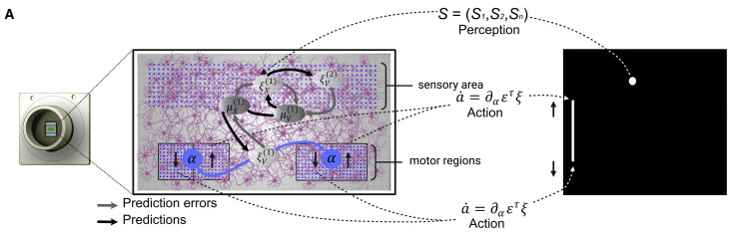
In vitro neurons learn and exhibit sentience when embodied in a simulated game-world
https://www.cell.com/neuron/fulltext/S0896-6273(22)00806-6?_returnURL=https%3A%2F%2Flinkinghub.elsevier.com%2Fretrieve%2Fpii%2FS0896627322008066%3Fshowall%3Dtrue#
Neuron DOI: (10.1016/j.neuron.2022.09.001)
Copyright © 2022 The Author(s) Terms and Conditions

